Slide 1
Презентація з історії України за темою: Тема 3. Україна в умовах політичної та економічної лібералізації суспільства (1953-64 рр.) Внутрішньополітичне становище України в середині 50-х рр.
Підготувала
вчитель історії та правознавства
загальноосвітньої школи
І-ІІІ ступенів №16
Уланова Ася Володимирівна

Slide 2
Мета уроку
Дидактична мета уроку: розкрити суть процесу десталінізації через місце і роль М.С. Хрущова в історії СРСР; показати його особливості в Україні; дати оцінку періоду 1953-64 рр..
Розвивальна мета уроку: розвивати історичну свідомість учнів; вчити їх мати власну думку з приводу конкретних історичних явищ і процесів.
Виховна мета уроку: виховувати почуття патріотизму, поваги до історичного минулого своєї держави.

Slide 3
Тип уроку: комбінований
Основні поняття і терміни: “відлига”,
десталінізація,
реабілітація,
програма КПРС,
раднаргосп,
вертикальна і горизонтальна системи управління,
екстенсивний та інтенсивний методи розвитку народного господарства

Slide 4
Структура уроку
І. Актуалізація опорних знань учнів
ІІ. Мотивація навчальної діяльності учнів
ІІІ. Вивчення нового матеріалу
“Відлига”
ХХ з′їзд КПРС та його наслідки
особа М.С. Хрущова для розгортання десталінізації
реабілітаційний процес
“епоха реформування” всіх сфер життя

Slide 5
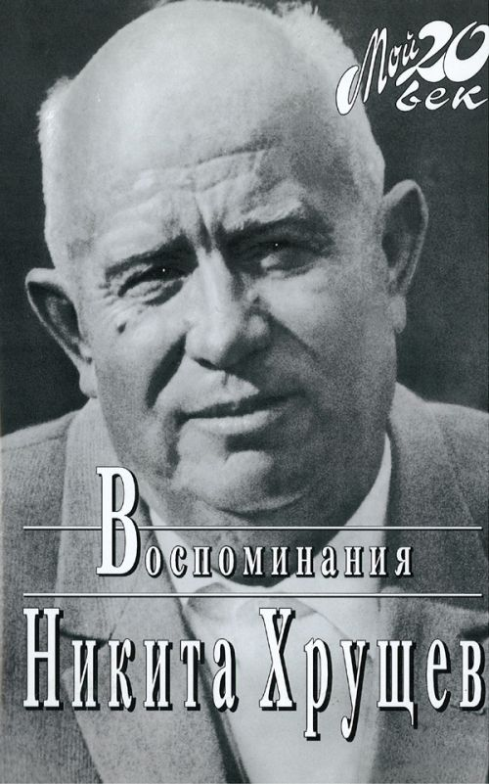
«Саме Микиті Сергійовичу Хрущову історією було визначено стояти на чолі Радянського Союзу протягом цілого десятиліття, десятиліття незвичайного, здивувавшого світ метаморфозами, названого у світі "десятиліттям відлиги". »

Slide 6
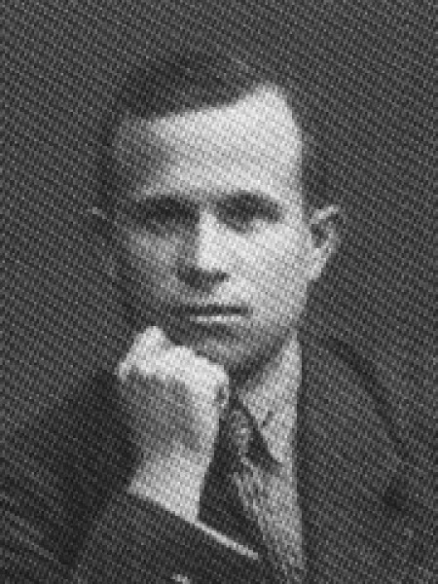
Народився у селі Калинівка Курської губернії в селянській родині. Його батько та дід були селянами. Будучи підлітком, Микита працював підпаском — пас овець, телят.
В 1908 році, коли Микиті минуло 14, його сім'я переїхала на Успенський рудник, недалеко від Юзівки — робітничого селища з населенням 40 тисяч людей, однією лікарнею та десятками винних та пивних лавок. Микита знову найнявся пасти корів, чистив котли на шахтах. Потім був взятий учнем слюсаря, допомогав ремонтувати шахтарське обладнання.
У 1918 Хрущов вступив до Комуністичної партії і з початку 1920-их років став низовим партійним робітником, з 1926 — секретарем Петрово-Мар'їнського районного комітету КП(б)У. Його кар'єра як визначного партійного керівника починається з 1929, коли він навчався в Московській Промисловій Академії в одній групі з дружиною Сталіна Надєждою Алілуєвою і, завдяки даній нею персональній харктеристиці, здобув довіру Сталіна, якою користувався до смерті останнього.

Slide 7
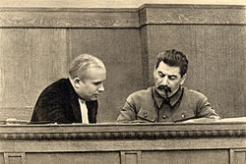
У верхівці КПРС
По смерті Сталіна Хрущов став першим секретарем ЦК КПРС, а з березня 1958 зосередив у своїх руках партійне і державне керівництво, ставши головою Ради міністрів СРСР. У жовтні 1964 внаслідок внутрішнього перевороту в Політбюро ЦК КПРС Хрущов був позбавлений усіх посад й усунений від державного і партійного керівництва.
За життя Сталіна Хрущов був вірним виконавцем його доручень, чим і заслужив довір'я могутнього протектора. Сталінську політику, бувши першим секретарем ЦК КП(б)У, Хрущов неухильно здійснював і в Україні. На цей період його діяльності в Україні припадають: важкий останній рік єжовщини, окупація, а потім приєднання до УРСР Галичини й Волині (1939) та Буковини (1940), наступний, особливо на початку війни кривавий терор на західно-українських землях, організація більшовицької партизанщини під час Другої світової війни, голод 1946—1947 і післявоєнне посилення боротьби з українським повстанським рухом.

Slide 8
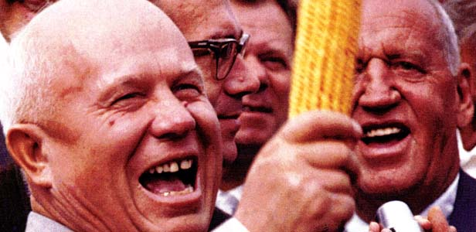
Керівник СРСР
Очоливши по смерті Сталіна КПРС, а згодом й уряд СРСР, сміливістю господарсько- політичних перебудов Хрущов виявив себе як найяскравіша індивідуальність, єдина серед спадкоємців Сталіна. У доповіді на XX з'їзді КПРС (лютий 1956) він оголосив боротьбу проти «культу особи» Сталіна, був ініціатором освоєння цілинних земель, перебудови управління промисловістю і сільським господарством (утворення промислових районів, поділ обкомів КПРС на сільські й міські) тощо.
Однак, ці його заходи або не мали успіху (наприклад, примусові посіви кукурудзи в районах, не сприятливих для цієї культури, перебудова партійних організацій за виробничим принципом), або сам він не доводив їх до кінця. Особливо важкий своїми наслідками, зокрема в
Україні, хрущовський закон
«Про зміцнення зв'язку школи
з життям» (1958), за яким
запроваджено посилену
русифікацію не лише освіти,
а й усього культурного життя.

Slide 9
Ця непослідовність політики Хрущова викликала, з одного боку, розчарування й незадоволення населення, у висліді якого розвинувся рух опору, в національних республіках, спрямований головно проти нац. дискримінації; а з другого — у керівних колах КПРС страх перед т. зв. «волюнтаристичними» методами хрущовського керівництва, які загрожували розвалити вироблену Сталіном тоталітарну систему. Це останнє й стало причиною внутрішнього перевороту в Політбюрі ЦК КПРС 1964, внаслідок якого Хрущова усунено з усіх керівних позицій.
Леонід Брежнєв, котрий замінив Хрущова на посту Генерального секретаря ЦК КПРС, пропонував В. Семичастному, голові КДБ СРСР у період підготовки Пленуму ЦК КПРС 1964 року, фізично позбутися М. С. Хрущова шляхом улаштування аварії літака, автокатастрофи, отруєння або арешту[2].
Хрущов залишив «Спогади», в яких дещо критично, але назагал схвально оцінює лінію партії за доби його активної політичної діяльності.

Slide 10
Оцінка діяльності М.С. Хрущова
Багато хто говорять про реформи, проведених Хрущевим: “Жоден його крок не був зроблений досить твердо, жодного починання не було доведено до кінця... Найбільше реформи губило те, як саме вони проводилися і які обмежені – у порівнянні зі спаленілими надіями – результати давали”. Але ряд реформ був проведений досить твердо, до кінця доведений і цілком виправдав надії, що покладалися на них. Перелічую: Ліквідація усіх видів таємних безсудних розправ, так званих “особливих нарад ” і т.п. При всій недосконалості нового судового законодавства, нового кримінального кодексу наша країна ставала правовою державою. Пенсійна реформа. До неї пенсії були настільки мізерні, що носили чисто символічний характер. Реформа пенсій поширювалася на десятки мільйонів чоловік і зробила для них можливим стерпне, хоча і скромне існування. Житлова реформа. Масове житлове будівництво, розгорнуте за Хрущова, зробило, принаймні для вступаючих у житлові кооперативи, доступним одержання квартир, та й ціни на кооперативи були тоді цілком помірними.

Slide 11
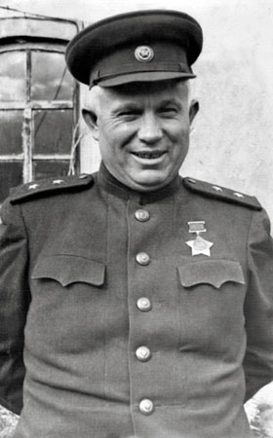
Висновок
При усіх своїх недоліках, непослідовності і т.д. Хрущев у цілому діяв в інтересах країни і народу. Він зробив дійсний подвиг, ризикуючи не тільки політичною кар'єрою, але і життям, коли він наважився на викриття Сталіна і реабілітацію мільйонів безневинних людей, живих і убитих. Адже він діяв у суцільному оточенні сталіністів. А іншого оточення тоді не було. Більш того, Хрущев і сам був з оточення Сталіна, і йому, Хрущеву, насамперед знадобилося перемогти сталініста в собі самому, що він і намагався робити, а вже потім бороти з іншими сталіністами, створюючи умови, без яких нинішнє відновлення не мало б ні можливостей, ні кадрів, ні традицій. Це був справжній лідер, що йде перед і прокладає шлях каравану судів.

